Slide 1
在职党员报到流程解析 区委组织部 党员教育管理组
2018 年 4 月

Slide 2
01
在职党员回社区（村）报到

Slide 3
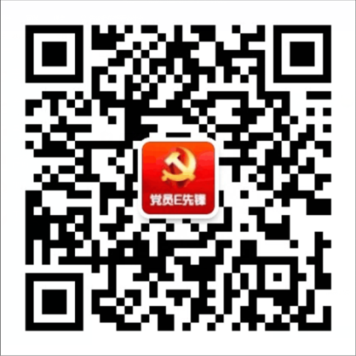
一、登录及绑定微信公众号
1.扫描下方二维码关注“党员E先锋”微信公众号，或直接搜索“党员E先锋”微信公众号，进行关注并绑定。

Slide 4
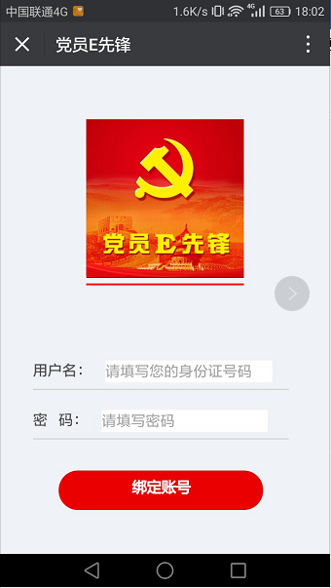
一、登录及绑定微信公众号
2.进入“党员E先锋”微信公众号后，点击“我”选择“绑定账号”，输入用户名（本人身份证号码）和密码（初始密码为bj0701），点击【绑定账号】按钮后完成账号绑定。

Slide 5
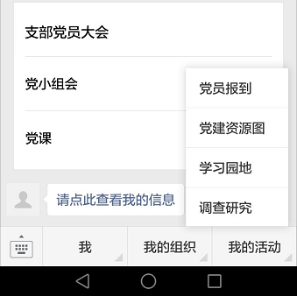
二、在职党员怎么回社区报到
1.在职党员从手机微信上提出回社区报到申请。
在职党员回社区报到之前，点击“我的活动”选择“党员报到”进入党员报到页面。

Slide 6
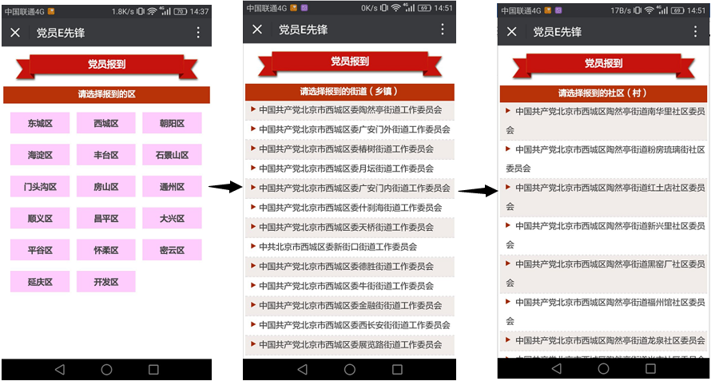
二、在职党员怎么回社区报到
2.分别从【请选择报到的区】、【请选择报到的街道（乡镇）】、【请选择报到的社区（村）】页面，逐级进入到要报到的社区（村）。

Slide 7
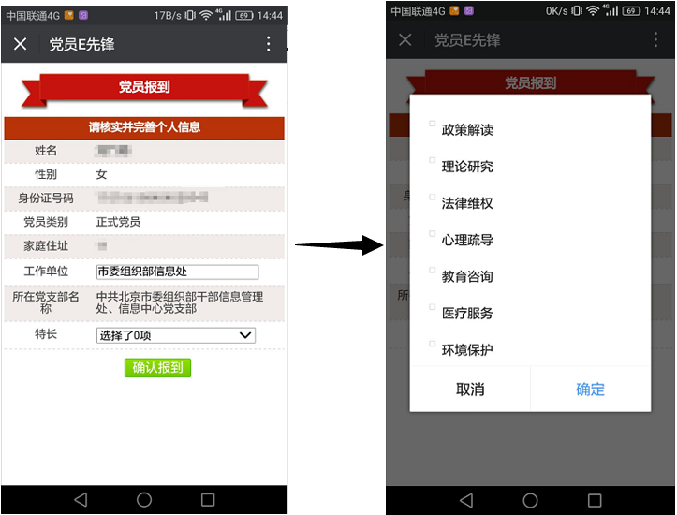
二、在职党员怎么回社区报到
3.选择要报到的社区（村）后，会弹出【请核实并完善个人信息】页面，将【工作单位】信息完善，根据自己特长勾选【特长】中的选项并点击【确定】按钮，信息完善后点击【确认报到】按钮向社区（村）提交报到申请。

Slide 8
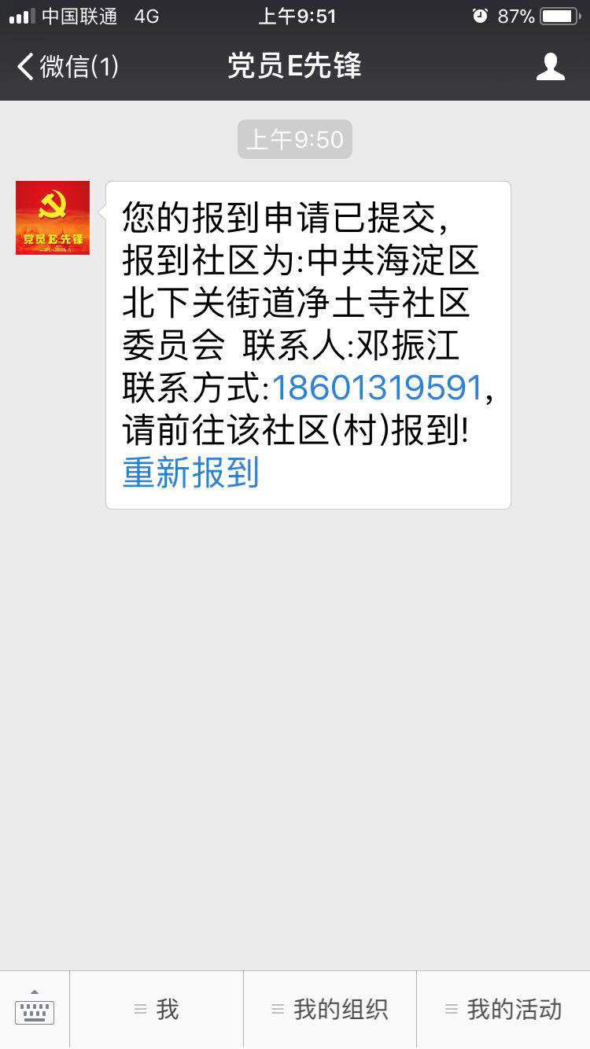
二、在职党员怎么回社区报到
4.提交申请后，回到“我的活动”再次选择“党员报到”，页面将弹出申请报到的社区（村）党组织名称及联系人、联系电话。若发现报到申请有误时，可以点击【重新报到】按钮重新发出申请。

Slide 9
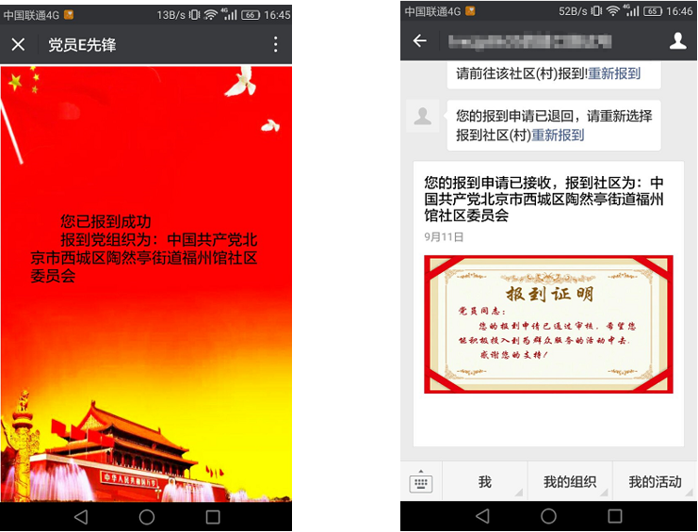
二、在职党员怎么回社区报到
5.党员回到社区后用手机扫描该社区党委系统中的二维码，扫码成功后即可完成回社区报到的线上流程。完成报到流程后若需要更换报到的社区，则需要由已报到的社区先将报到申请退回，再重新提交报到申请。

